Slide 1
স্বাগতম

Slide 2
পরিচিতি
মোহাম্মদ মোরশেদ
সহকারী শিক্ষক(ব্যবসায় শিক্ষা)
কোকদন্ডী গুনাগরী উচ্চ বিদ্যালয়
বাঁশখালী,চট্টগ্রাম।
Notes:
কনটেন্টি সম্পাদিত

Slide 3
পাঠ পরিচিতিঃ
শ্রেণীঃদশম
বিষয়ঃ তথ্য ও যোগাযোগ প্রযুক্তি

Slide 4
শিখনফলঃ
এই পাঠশেষে শিক্ষার্থীরা:
০১।কম্পিউটার নেটওয়ার্ক সম্পর্কে ধারনা লাভ করতে পারবে?
০২।কম্পিউটার নেটওয়ার্ক এর প্রকারভেদ সম্পর্কে ব্যাখ্যা করতে পারবে?
০৩।কম্পিউটার নেটওয়ার্ক এর লোকাল এরিয়ার বিভিন্ন টপলোজি সম্পর্কে বর্ণনা করতে পারবে?

Slide 5
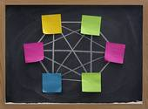
পৃথিবী ও তথ্য
পরস্পর সংযুক্ত সংগঠন
পৃথিবী ওকম্পিউটার
নেটওয়ার্ক এর কাল্পনিক দৃশ্য

Slide 6
পাঠ ঘোষনাঃ
আজকের পাঠ -কম্পিউটার নেটওয়ার্ক

Slide 7
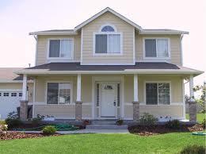
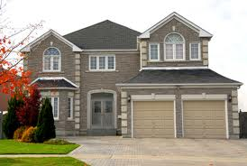
কম্পিউটার
বাড়ী -০১
বাড়ী-০২

Slide 8
চিত্র-০১। ২ হাতের তালুর মাঝে পৃথিবী
কম্পিউটার ও মানুষ
নেটওয়ার্ক না থাকার ফলে
কম্পিউটার ও পৃথিবীর চিত্র
কম্পিউটার নেটওয়ার্ক সম্পর্কে ধারনা

Slide 9
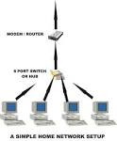
লোকাল এরিয়া নেটওয়ার্ক
ওয়াইড এরিয়া নেটওয়ার্ক
চিত্র থেকে আমরা কম্পিউটার নেটওয়ার্ক এর শ্রেণী বিভাগ করতে পারি:
০১। লোকাল এরিয়া নেটওয়ার্ক
০২। ওয়াইড এরিয়া নেটওয়ার্ক

Slide 10
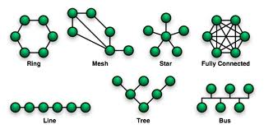
উপরের চিত্র থেকে আমরা বিভিন্ন প্রকার কম্পিউটার টপলোজি সম্পর্কে ধারনা লাভ করতে পারি...
০১।ষ্টার টপলোজি
০২।রিং টপলোজি
০৩।বাস টপলোজি
০৪।ট্রি টপলোজি
০৫।মেশ/পরস্পর সংযুক্ত নেটওয়ার্ক
০৬।শাখা-প্রশাখা যুক্ত

Slide 11
জোড়ায় কাজ: সময় :০৭ মিনিট।
কম্পিউটার নেটওয়ার্ক এর প্রকারভেদ গুলো আলোচনা কর।

Slide 12
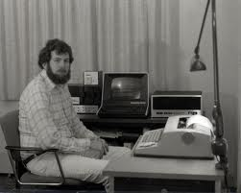
একজন চিকিৎসক
একজন গবেষণাকারী
একজন পরিবার কর্তা
কম্পিটার নেটওয়ার্ক এর সুবিধাগুলো কি কিঃ
০১।সময় বাঁচে
০২।অর্থ বাঁচে।
০৩।দ্রুত কাজ সম্পাদন করা যায়।
০৪।সারা পৃথিবীর তথ্য আমরা এক মুহূর্তে জানতে পারি।
০৫।দ্রুত সিদ্ধান্ত গ্রহন করা যায়।

Slide 13
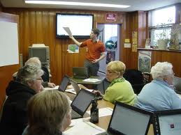
মূল্যায়ন: সময়:০৮মিনিট
০১।কম্পিউটার নেটওয়ার্ক এর ধারনা সংজ্ঞায়িত কর?
০২।একটি শিক্ষা প্রতিষ্ঠানের মধ্যে কোন ধরনের নেটওয়ার্ক ব্যবহার করতে হয়?
০৩।ব্যক্তি জীবনে কিভাবে তুমি নেটওয়ার্ক ব্যবহার করবে?

Slide 14
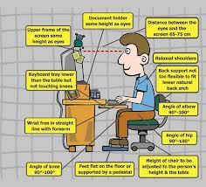
বাড়ীর কাজঃ
কম্পিউটার নেটওয়ার্ক ব্যবহারের মাধ্যমে তোমার এলাকার মানুষ কি ভাবে উপকৃত হবে।

Slide 15
সবাইকে ধন্যবাদ
Notes:
কনটেন্টি সম্পাদিত

